Slide 1
Методы RegExp и String

Slide 2

Введение: шаблоны и флаги
Регулярные выражения – мощное средство поиска и замены в строке.
В JavaScript регулярные выражения реализованы отдельным объектом RegExp и интегрированы в методы строк.
Существует два синтаксиса для создания регулярного выражения.
«Длинный» синтаксис:
«Короткий» синтаксис:
Слеши /.../ говорят JavaScript о том, что это регулярное выражение. Они играют здесь ту же роль, что и кавычки для обозначения строк.
Основная разница между этими двумя способами создания заключается в том, что слеши /.../ не допускают никаких вставок переменных (наподобие возможных в строках через ${...}). Они полностью статичны.

Slide 3
Флаги
Регулярные выражения могут иметь флаги, которые влияют на поиск.
В JavaScript их всего шесть:
i
  С этим флагом поиск не зависит от регистра: нет разницы между A и a (см. пример ниже).
g
  С этим флагом поиск ищет все совпадения, без него – только первое.
m
  Многострочный режим (рассматривается в главе Многострочный режим якорей ^ $, флаг "m").
s
  Включает режим «dotall», при котором точка . может соответствовать символу перевода строки \n (рассматривается в главе Символьные классы).
u
  Включает полную поддержку юникода. Флаг разрешает корректную обработку суррогатных пар (подробнее об этом в главе Юникод: флаг "u" и класс \p{...}).
y
  Режим поиска на конкретной позиции в тексте (описан в главе Поиск на заданной позиции, флаг "y")

Slide 4

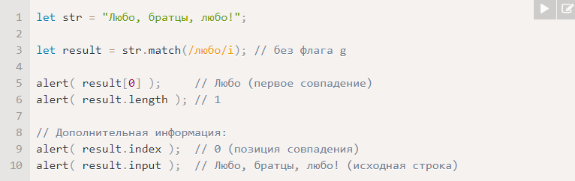
str.match(regexp)
Метод str.match(regexp) для строки str возвращает совпадения с регулярным выражением regexp.
У него есть три режима работы:
1. Если у регулярного выражения есть флаг g, то он возвращает массив всех совпадений:
Обратите внимание: найдены и Любо и любо, благодаря флагу i, который делает регулярное выражение регистронезависимым.
2. Если такого флага нет, то возвращает только первое совпадение в виде массива, в котором по индексу 0 находится совпадение, и есть свойства с дополнительной информацией о нём:

Slide 5
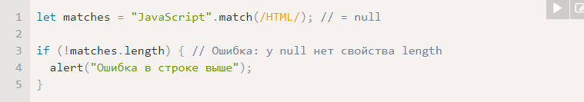
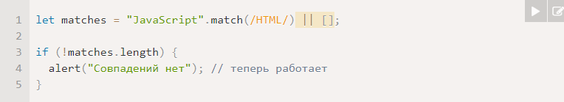
3. И, наконец, если совпадений нет, то, вне зависимости от наличия флага g, возвращается null.
Это очень важный нюанс. При отсутствии совпадений возвращается не пустой массив, а именно null.
Если об этом забыть, можно легко допустить ошибку, например:
Если хочется, чтобы результатом всегда был массив, можно написать так:

Slide 6
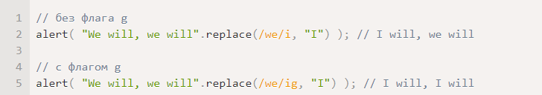
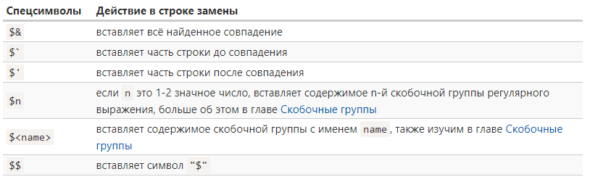
Замена: str.replace
Метод str.replace(regexp, replacement) заменяет совпадения с regexp в строке str на replacement (все, если есть флаг g, иначе только первое).

Slide 7

Скобочные группы
Часть шаблона можно заключить в скобки (...). Это называется «скобочная группа».
Пример: gogogo
Без скобок шаблон go+ означает символ g и идущий после него символ o, который повторяется один или более раз. Например, goooo или gooooooooo.
Скобки группируют символы вместе. Так что (go)+ означает go, gogo, gogogo и т.п.
Пример: email
Cоздим регулярное выражение для поиска email.
Формат email: имя@домен. В качестве имени может быть любое слово, разрешены дефисы и точки.
На языке регулярных выражений это [-.\w]+.

Slide 8
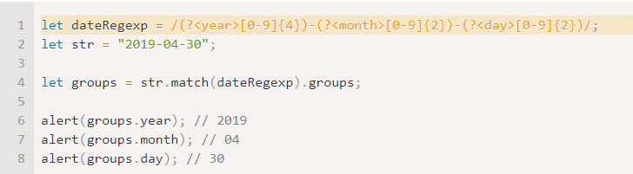
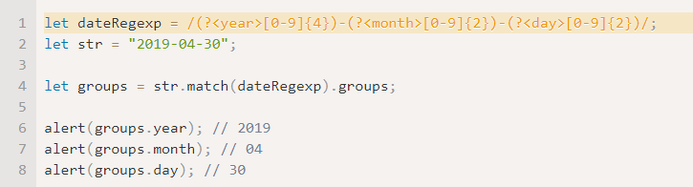
Именованные группы
Запоминать группы по номерам не очень удобно. Для простых шаблонов это допустимо, но в сложных регулярных выражениях считать скобки затруднительно. Гораздо лучше – давать скобкам имена.
Это делается добавлением ?<name> непосредственно после открытия скобки.
Например, поищем дату в формате «день-месяц-год»:

Slide 9
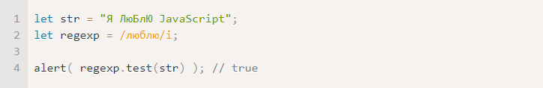
Проверка: regexp.test
Метод regexp.test(str) проверяет, есть ли хоть одно совпадение, если да, то возвращает true, иначе false.
Итого
Регулярное выражение состоит из шаблона и необязательных флагов: g, i, m, u, s, y.
Без флагов и специальных символов, которые мы изучим позже, поиск по регулярному выражению аналогичен поиску подстроки.
Метод str.match(regexp) ищет совпадения: все, если есть флаг g, иначе только первое.
Метод str.replace(regexp, replacement) заменяет совпадения с regexp на replacement: все, если у регулярного выражения есть флаг g, иначе только первое.
Метод regexp.test(str) возвращает true, если есть хоть одно совпадение, иначе false.

Slide 10
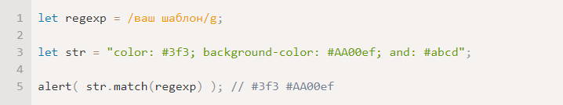
Напишите регулярное выражение, которое соответствует цветам в формате #abc или #abcdef. То есть: # и за ним 3 или 6 шестнадцатеричных цифр.

Slide 11
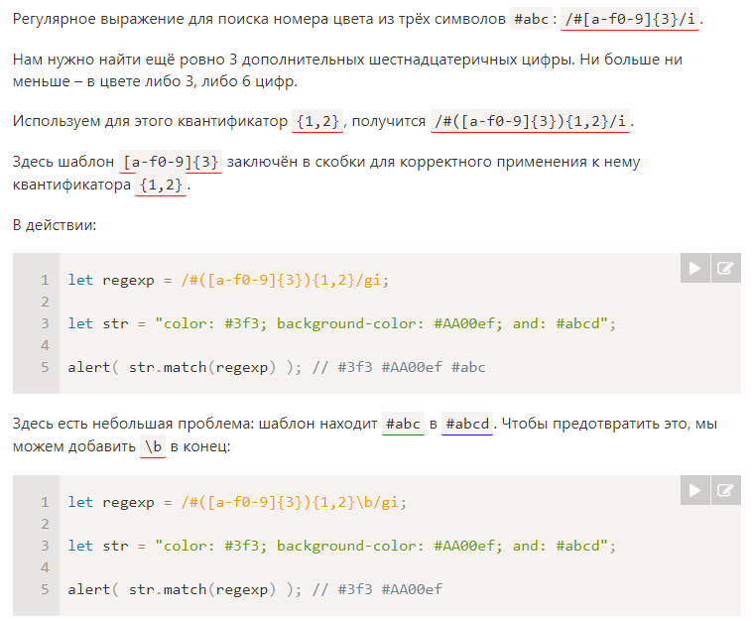

Slide 12
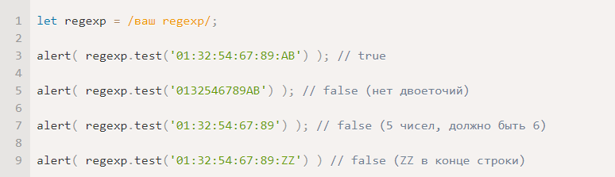
MAC-адрес сетевого интерфейса состоит из 6-ти двузначных шестнадцатеричных чисел, разделённых двоеточиями.
Например: '01:32:54:67:89:AB'.
Напишите регулярное выражение, которое проверит, является ли строка MAC-адресом.

Slide 13
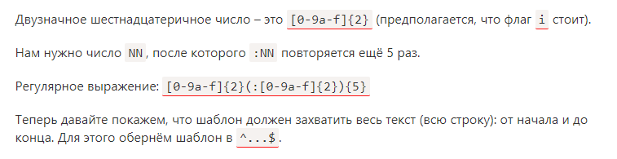
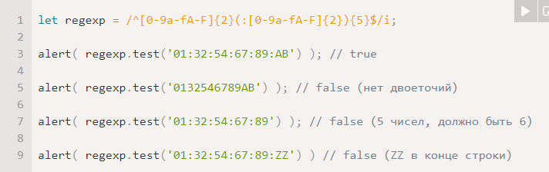
https://learn.javascript.ru/regular-expressions

